Slide 1




第四届全省公路养护可持续发展专题研讨会
中交一公局公路勘察设计院有限公司
二O一九年十一月

Slide 2


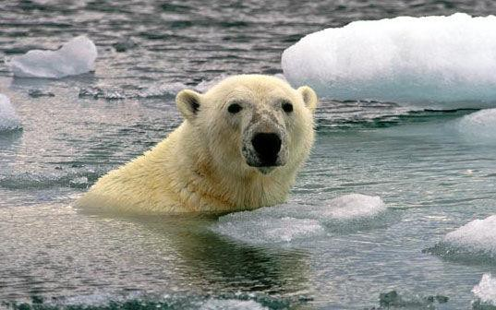
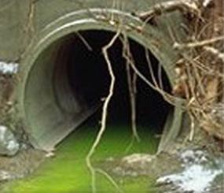
背 景
大开发 少保护
粗放式发展：能源资源的高投入、高消耗推动地方经济高产出，以牺牲环境为代价而引起能源危机、温室效应、环境污染等问题不断加重。
经济发展
能源危机
温室效应
环境污染

Slide 3
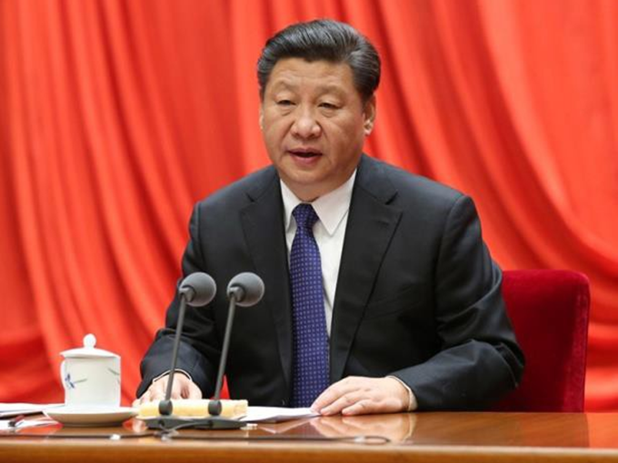
背 景
1978年
用绿水青山去换金山银山
为追求经济发展，不考虑或很少考虑环境承载力。
大开发 少保护
1993年
既要金山银山，也要保住绿水青山
经济发展和资源匮乏、环境恶化之间的矛盾凸显
边开发
边保护
2017年
绿水青山就是金山银山
生态优势可以变成经济优势、发展优势，绿水青山是长远发展的最大本钱
大保护 少开发
绿水青山 就是 金山银山

Slide 4

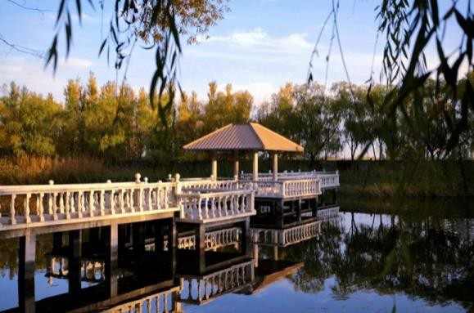
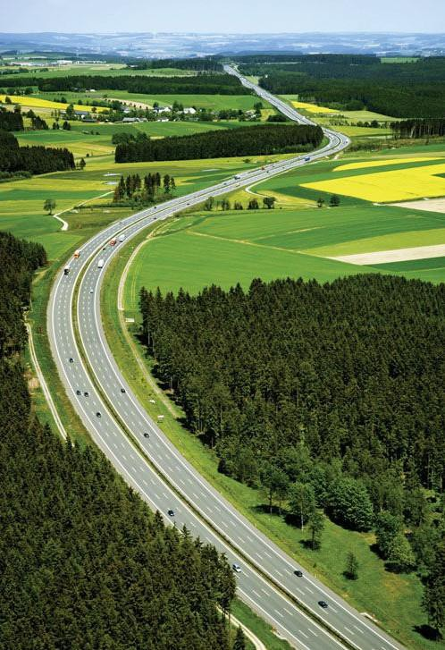
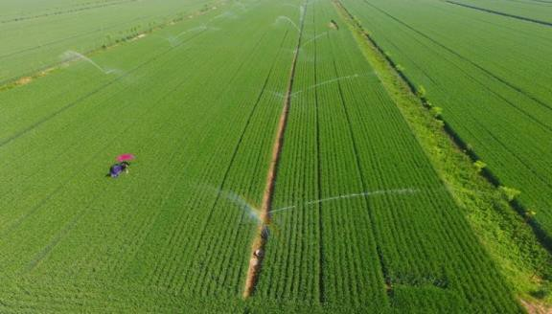

背 景
新能源产业
生态旅游
生态农业
生态工业
生态交通

Slide 5


目 录
公路建设理念
绿色公路
智慧公路
装配公路

Slide 6
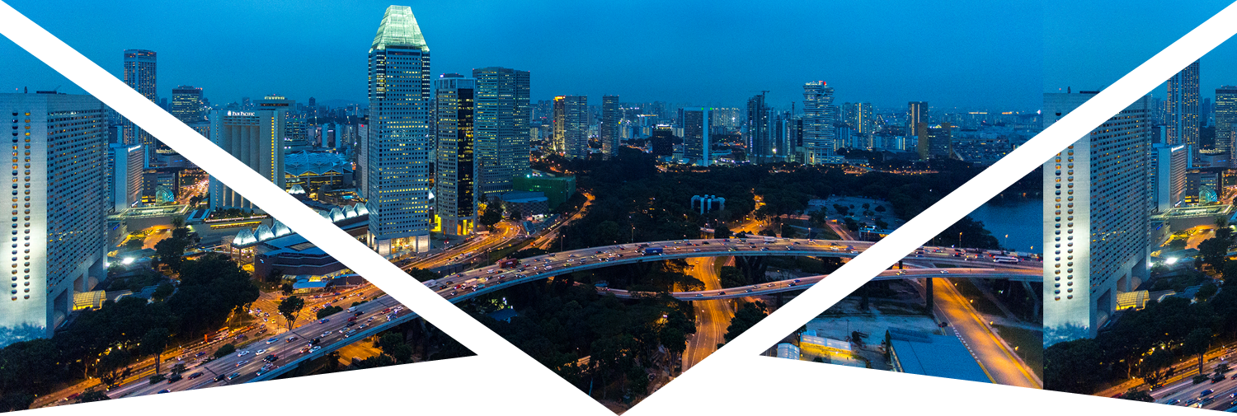
01
  公路建设理念

Slide 7

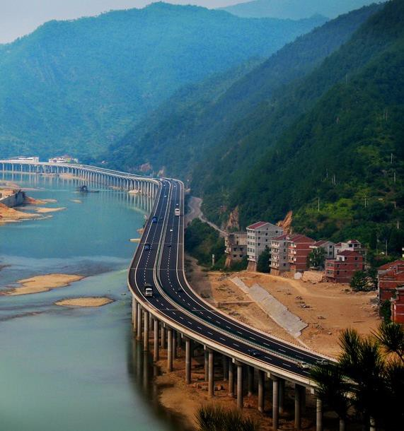
1
坚持以人为本
树立安全至上的理念
2
树立尊重自然、保护环境的理念
坚持人与自然相和谐
3
坚持可持续发展
树立节约资源的理念
4
坚持质量第一
树立让公众满意的理念
坚持合理选用技术标准
5
树立设计创作的理念
6
坚持系统论的思想
树立全寿命周期成本的理念

Slide 8


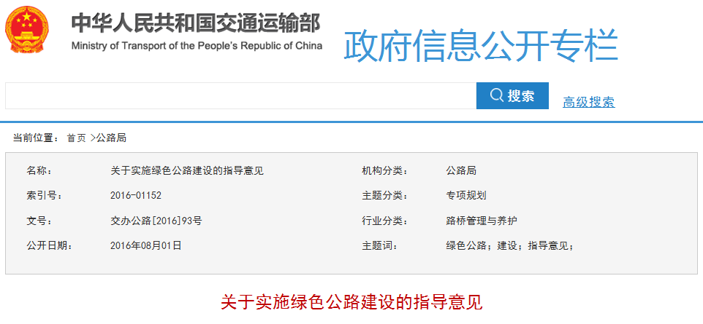
坚持可持续发展
坚持统筹协调
坚持创新驱动
坚持因地制宜

Slide 9
“零弃方、少借方”
改扩建工程绿色升级
积极应用BIM技术
推动绿色服务区建设
拓宽公路旅游功能

Slide 10
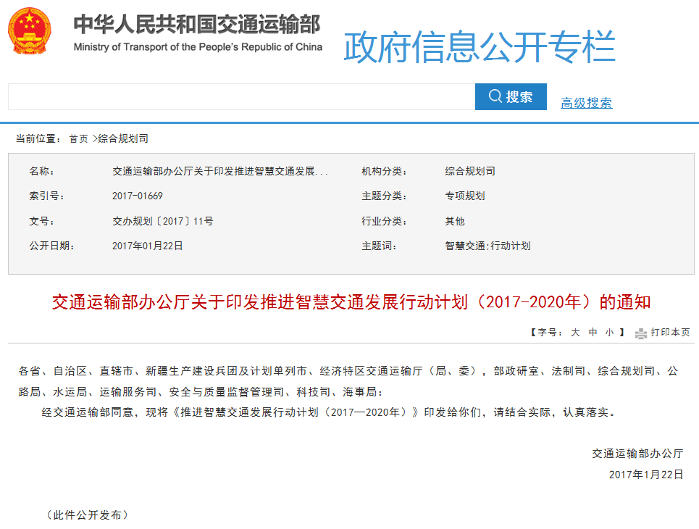
基础设施智能化
生产组织智能化
运输服务智能化
决策监管智能化

Slide 11
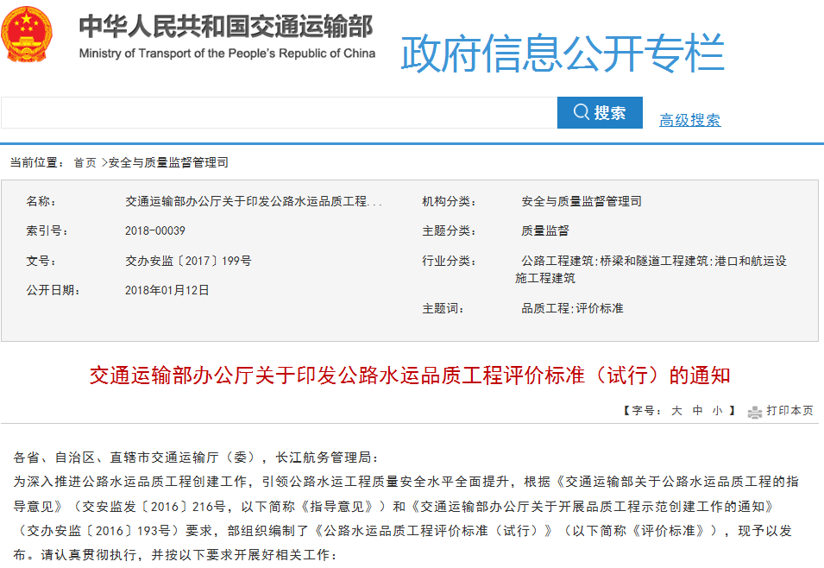
装配化
工厂化
机械化

Slide 12
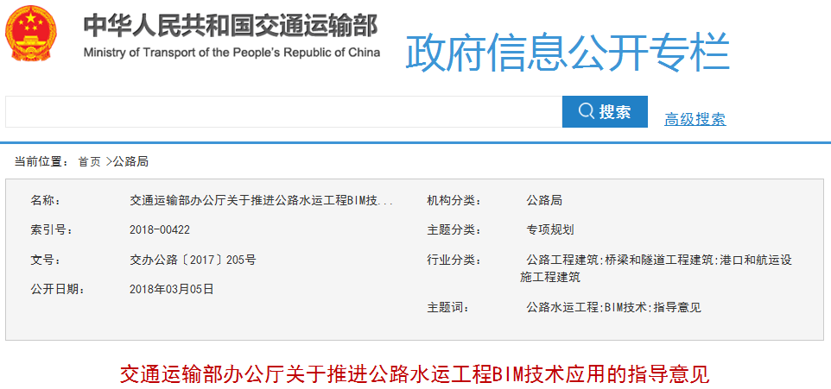
统筹规划 稳步推进
市场主导 政策引导
示范引领 协调实施
加强交流 共享发展

Slide 13
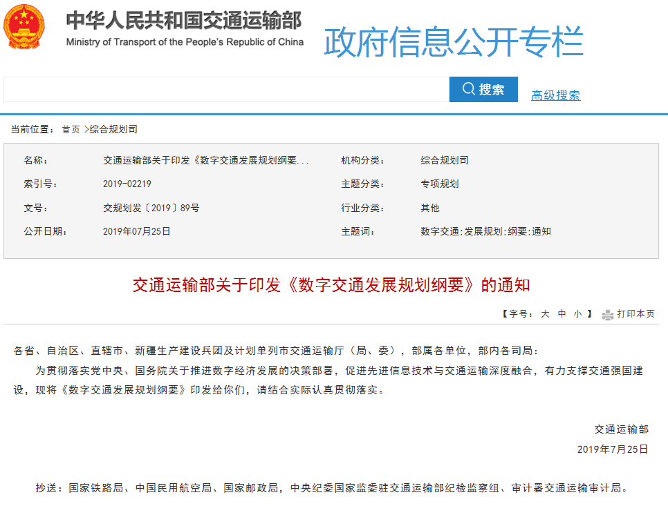
创新引领 数据赋能 共建共享 融合发展 防范风险 保障安全 勇于探索 试点先行

Slide 14

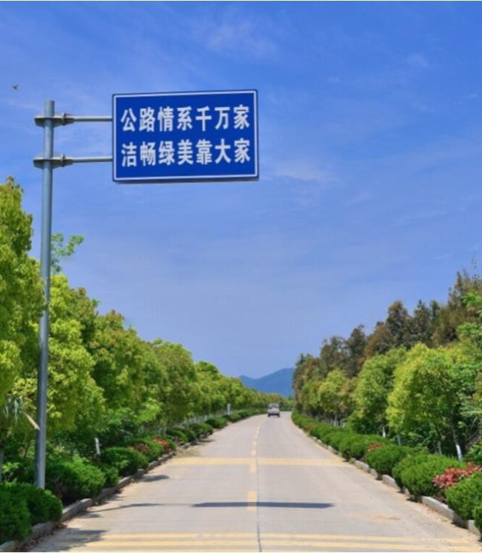
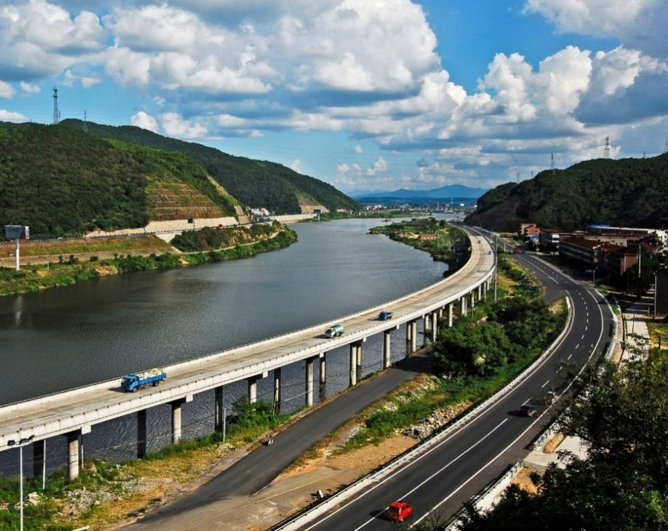
品质型公路
平安型公路
生态型公路
服务型公路
阳光型公路

Slide 15

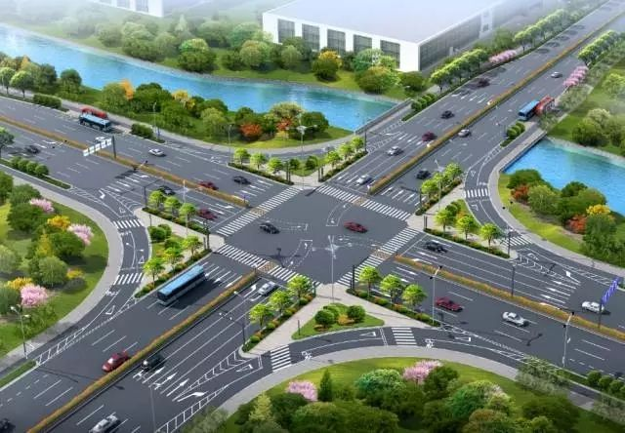
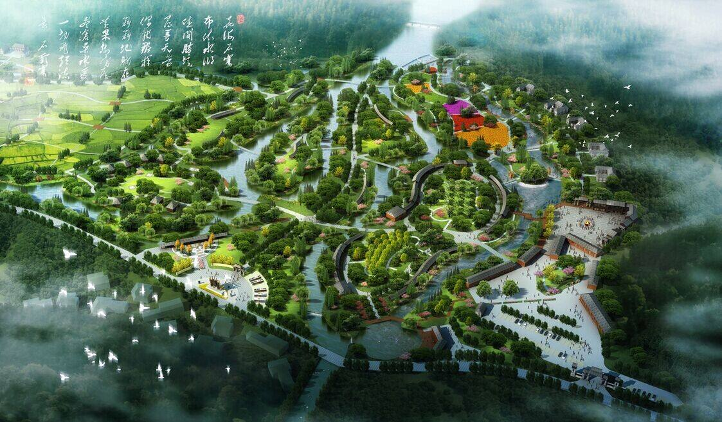
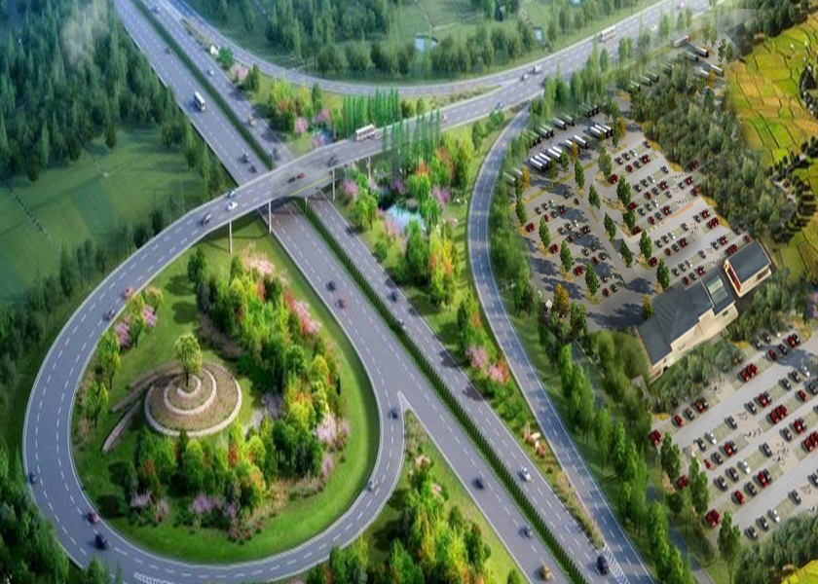
公 路
交 旅
服务区
提高工程的内在质量和外在品味
建设“安全耐久、舒适美观、生态和谐、服务优质”的绿色公路

Slide 16
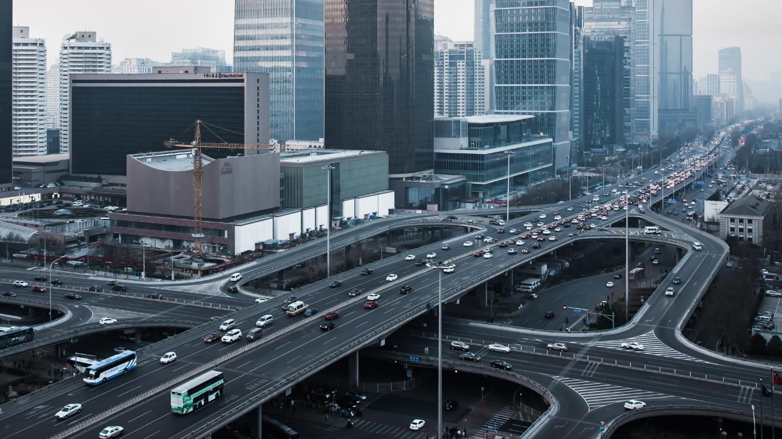
在实践中不断探索和丰富绿色公路的内涵
打造绿水青山转化为金山银山的通途，公路串联起“山海林田湖、城镇乡村景”， 打造自然生态、畅通舒适、美丽致富的“风情走廊”，构
建自然风景、科创产业、生态富民和历
史人文四条线，将“修一条路、造
一片景、富一方百姓”的理念
贯穿交通规划、设计、建设、
运营、管理全过程。

Slide 17
02
  绿色公路

Slide 18
以资源环境承载力为基础，以节约能源、节约资源、保护环境、舒适美观为目标，把绿色发展理念贯穿于公路建设运营的全过程、全方位，以低消耗、低排放、低污染、高效能、高效率、高效益为特征

Slide 19
将周期成本思想和系统论思想融入公路的规划、设计、建设、运营全阶段，绿色公路不仅仅是绿植防护的表面绿，还要保证建设全过程的过程绿，采用节能减排、生态环保等技术的措施绿，采用人性化设施、功能拓展后让司乘人员达到的心情绿
表面绿：绿植防护
过程绿：建设全过程
规划
设计
系统论
周期成本思想
运营
建设
心情绿：人性化设置
功能拓展
措施绿：节能减排
生态环保

Slide 20
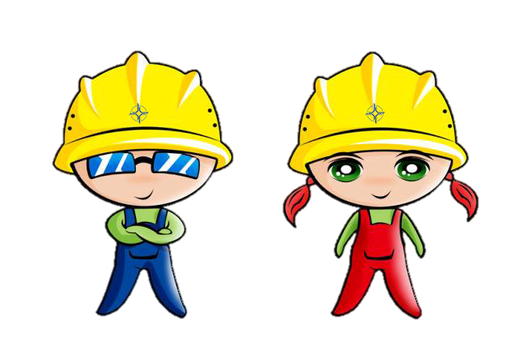
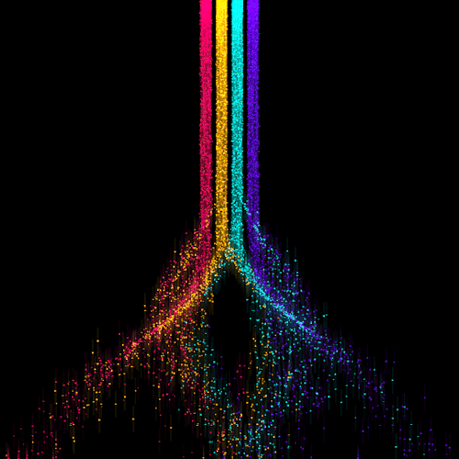
感官的“绿”
内在的“绿”
服务的“绿”
生态保护（和谐）
能源节约（低碳）
坚持以质量优良、安全耐久为前提
重点在“资源节约、生态环保、节能高效、服务提升”四方面实现突破
以控制资源占用、减少能源消耗、降低污染排放、保护生态环境、拓展公路功能、提升服务水平为具体抓手
植被保护、动物保护、表土利用...
清新能源、高效利用、低碳运行...
污染防治（清洁）
资源节约（循环）
水、气、声、环境风险防控...
节地、工程耐久、循环再生...
景观优美（美丽）
景观保护、借景、游憩设施...

Slide 21
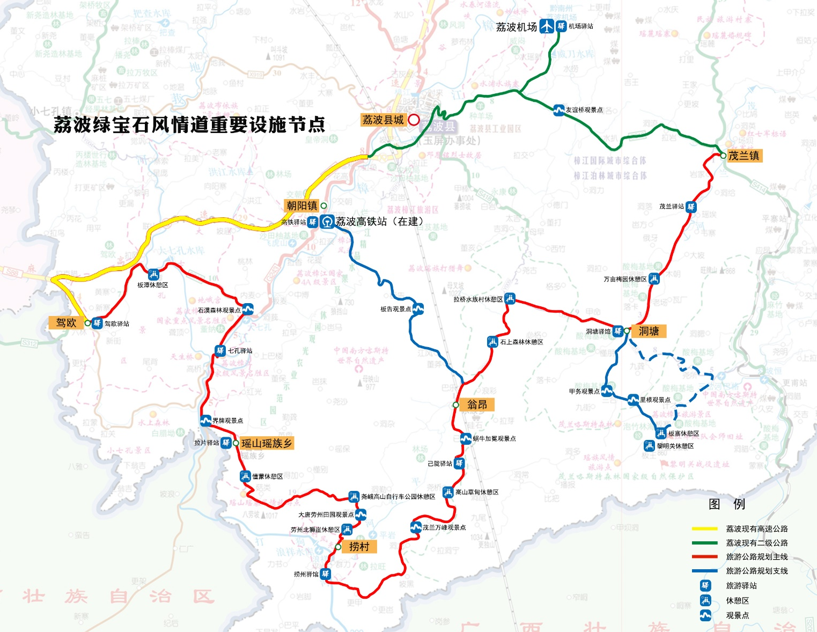
贵州荔波绿宝石风情道
结合荔波绿宝石风情道沿线现状及旅游景观体系，从景观、产业、扶贫等方面出发，策划设计28个重要设施节点，包含9个旅游驿站、10个休憩区、9个观景点。其中，12个设施节点在原址改造提升，16个设施节点选择新建。
类 型 |  | 建设性质 | 建设 数量
旅游公路关键节点 |  | 12个改造提升 16个选址新建 | 28
其中 | 旅游驿站 | 6个改造提升 3个选址新建 | 9
 | 休憩区 | 5个改造提升 5个选址新建 | 10
 | 观景点 | 1个改造提升 8个选址新建 | 9

Slide 22
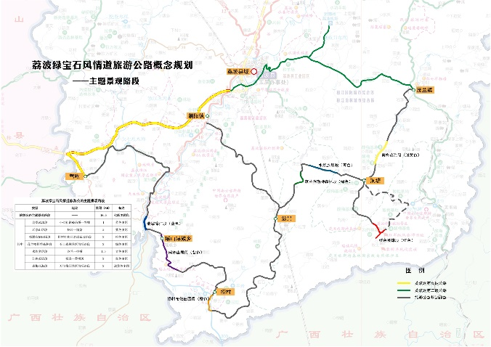

贵州荔波绿宝石风情道
七大主题风情道
七大主题景观段的链接抽象
七彩主题景观段的抽象集合
翡翠漳江段——蓝色主题
瑶寨山居段——紫色主题
捞村布依田园段——橙色主题
茂兰喀斯特森林段——绿色主题
水族乡居段——青色主题
红色英雄段——红色主题
青梅花海段——浅黄色主题

Slide 23
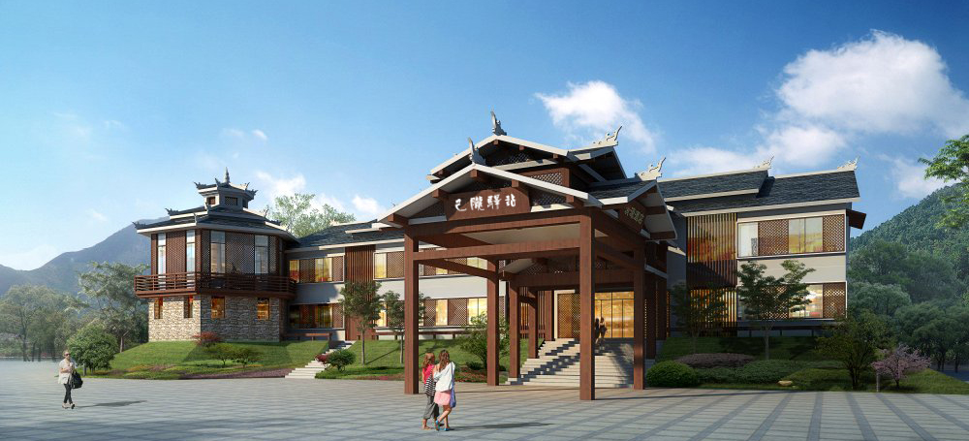
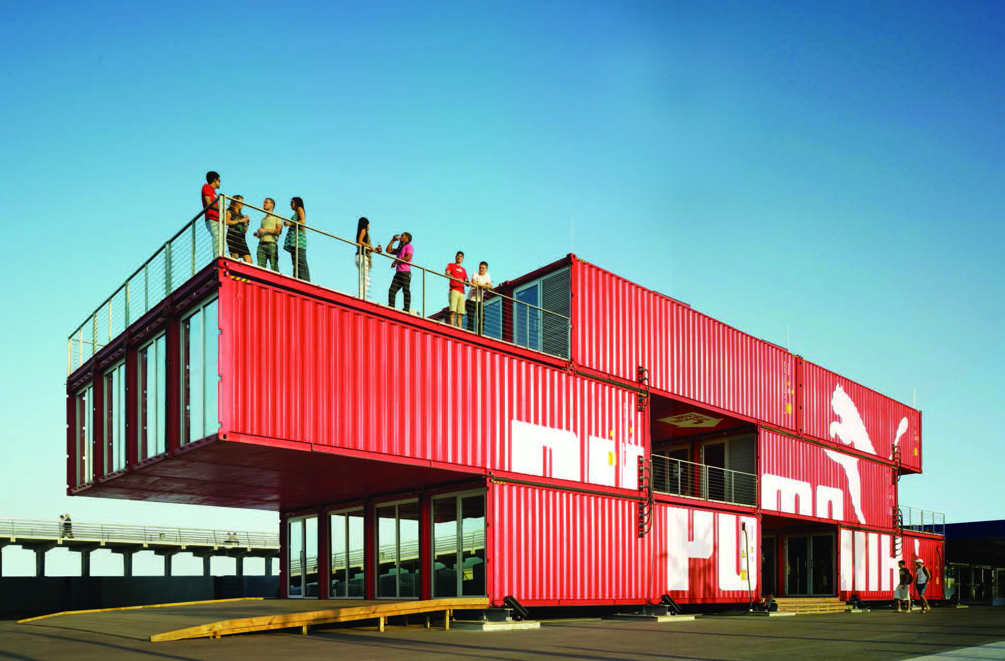
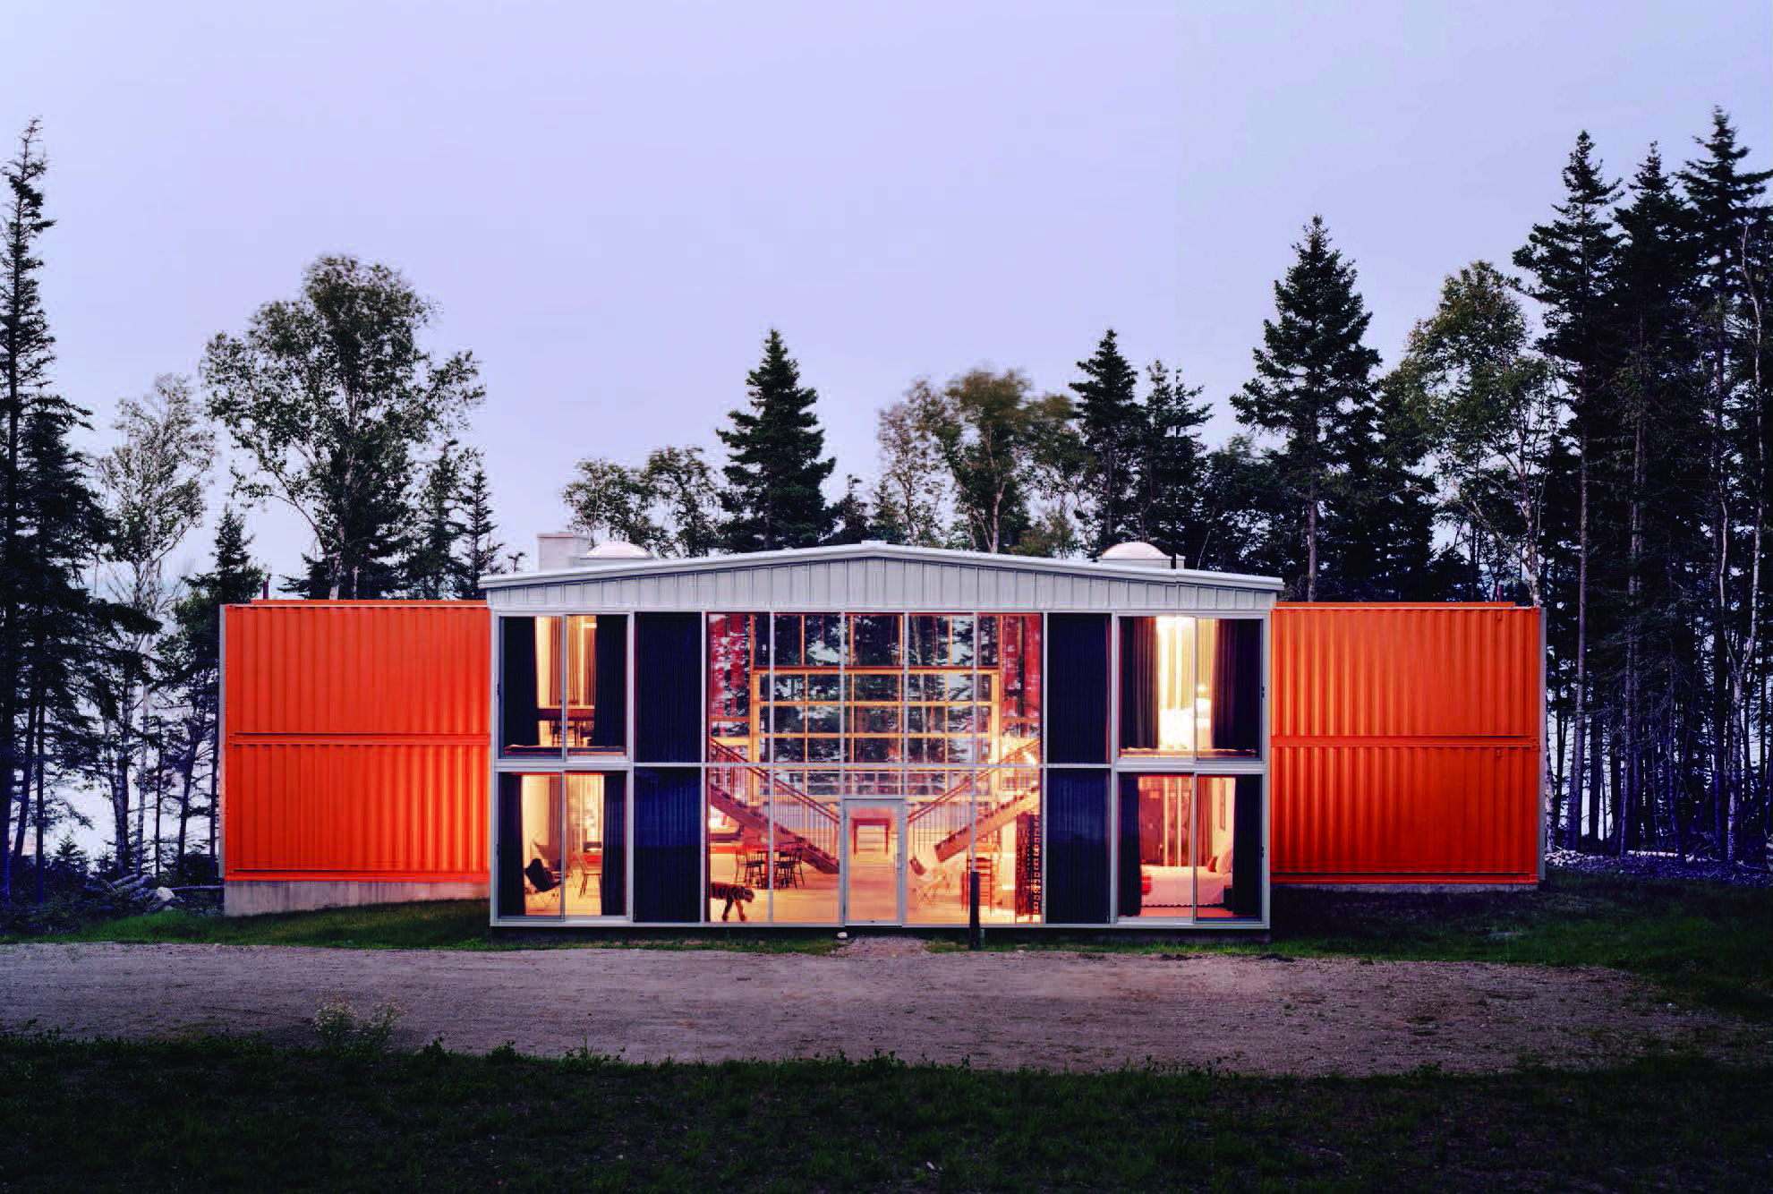
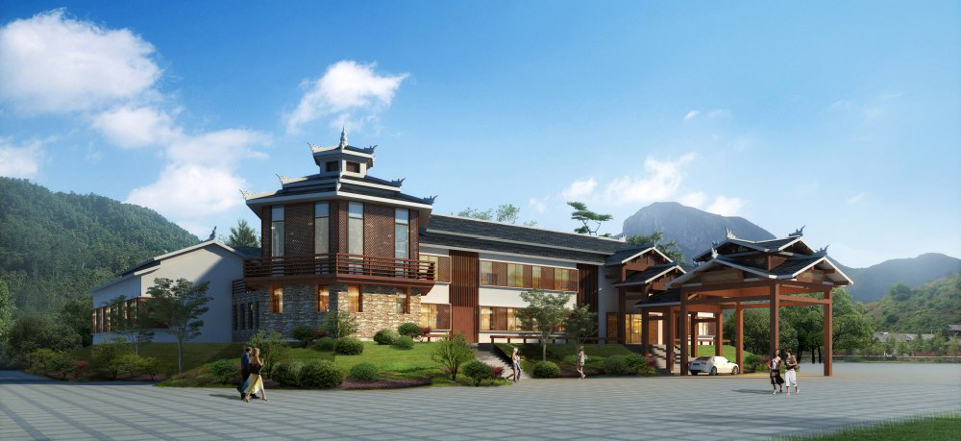
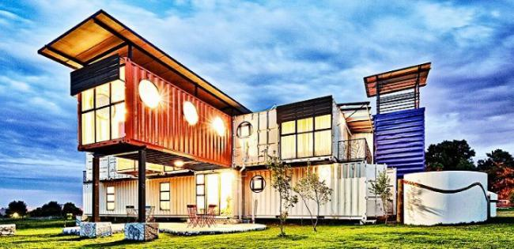
贵州荔波绿宝石风情道
项目区座山临田，三交通路线交汇处，在倡导绿色低碳生活的新型旅游理念下，结合当地保留原始风貌的建筑整改，着力体现现代绿色+布依族民俗特点的新风格

Slide 24
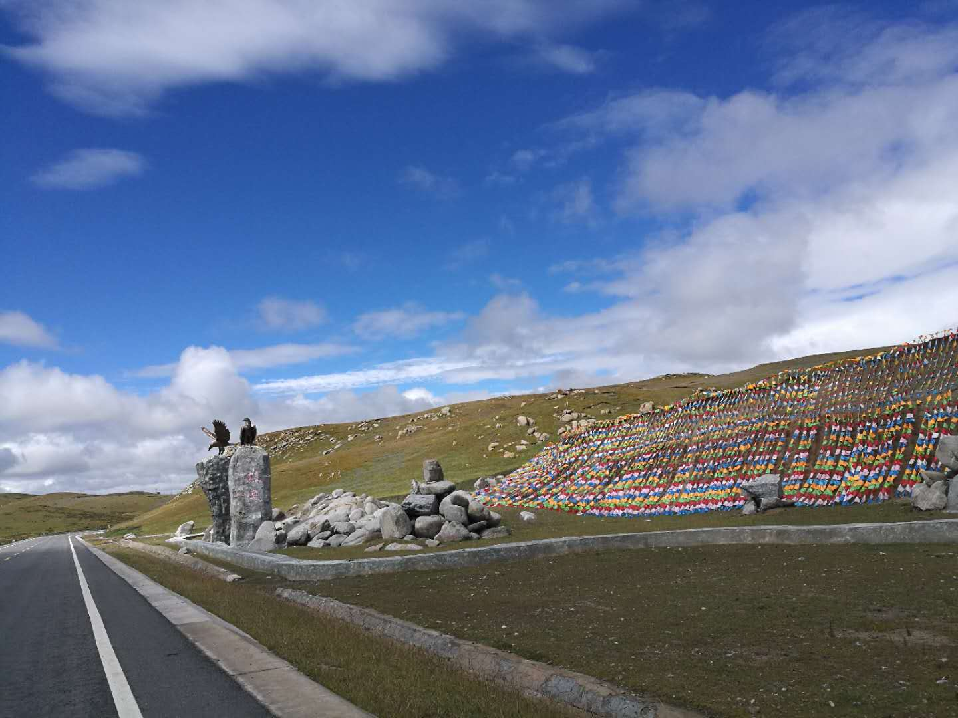
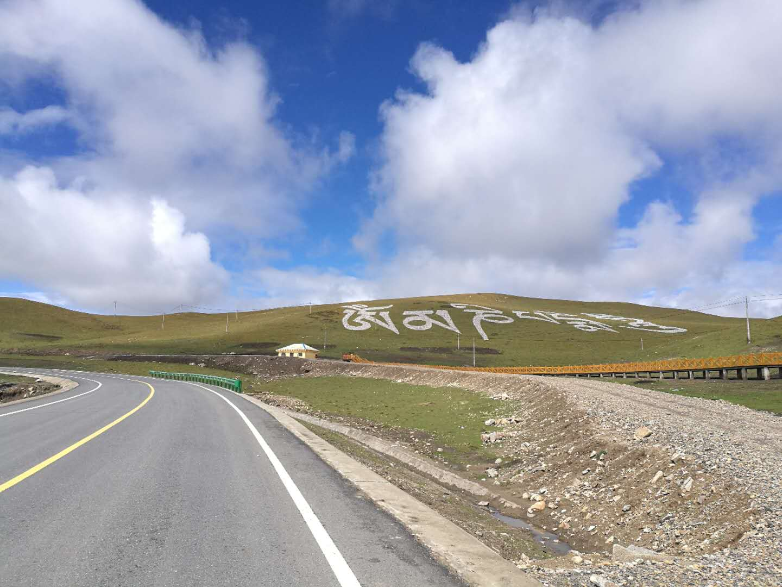
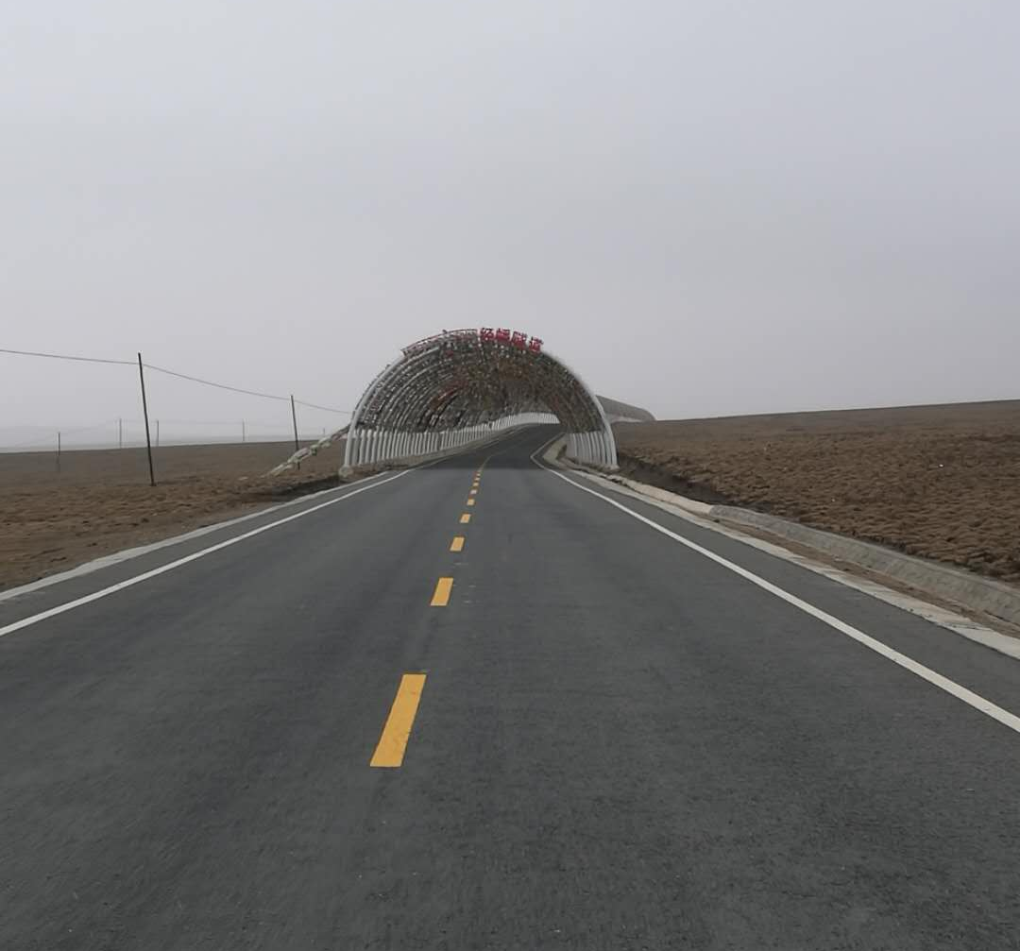
甘肃合冶路
雄风雕塑景观
玛尼堆观景台
经幡隧道
延时符

Slide 25
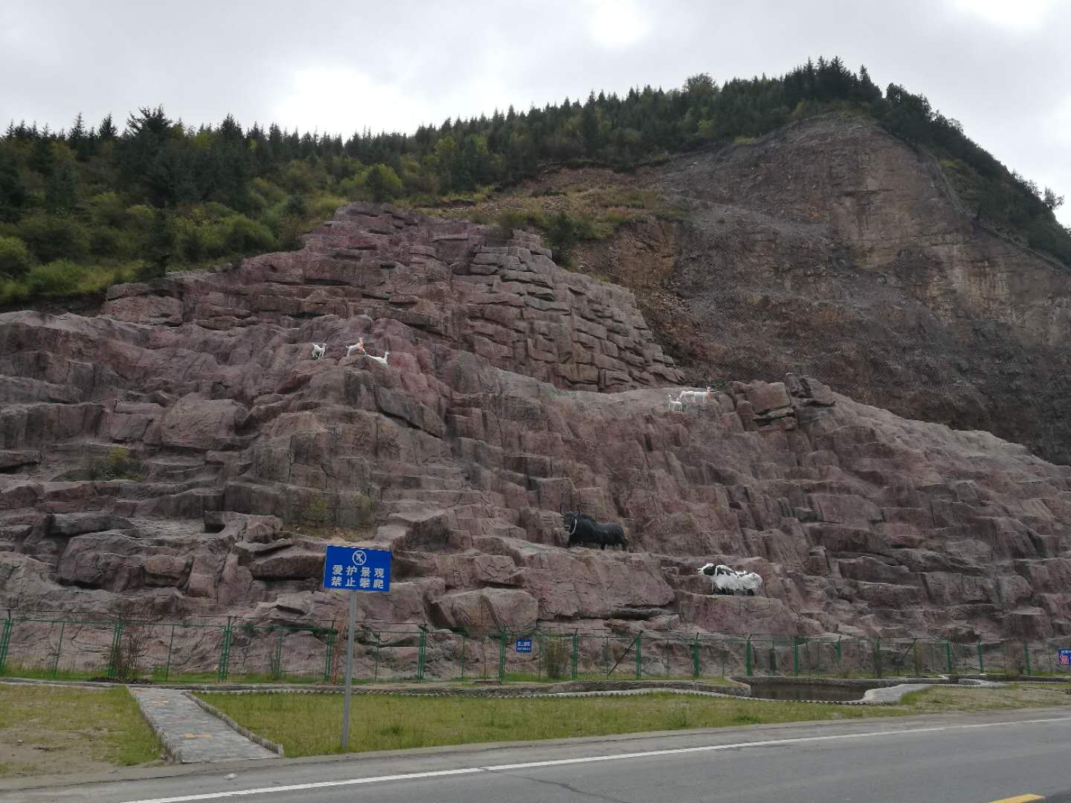
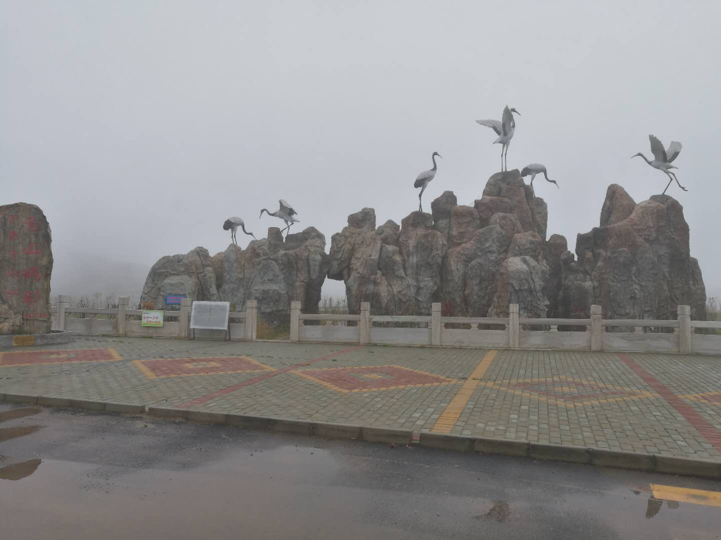
甘肃合冶路
吉祥如意雕塑景观
青山鹤影雕塑景观
延时符

Slide 26
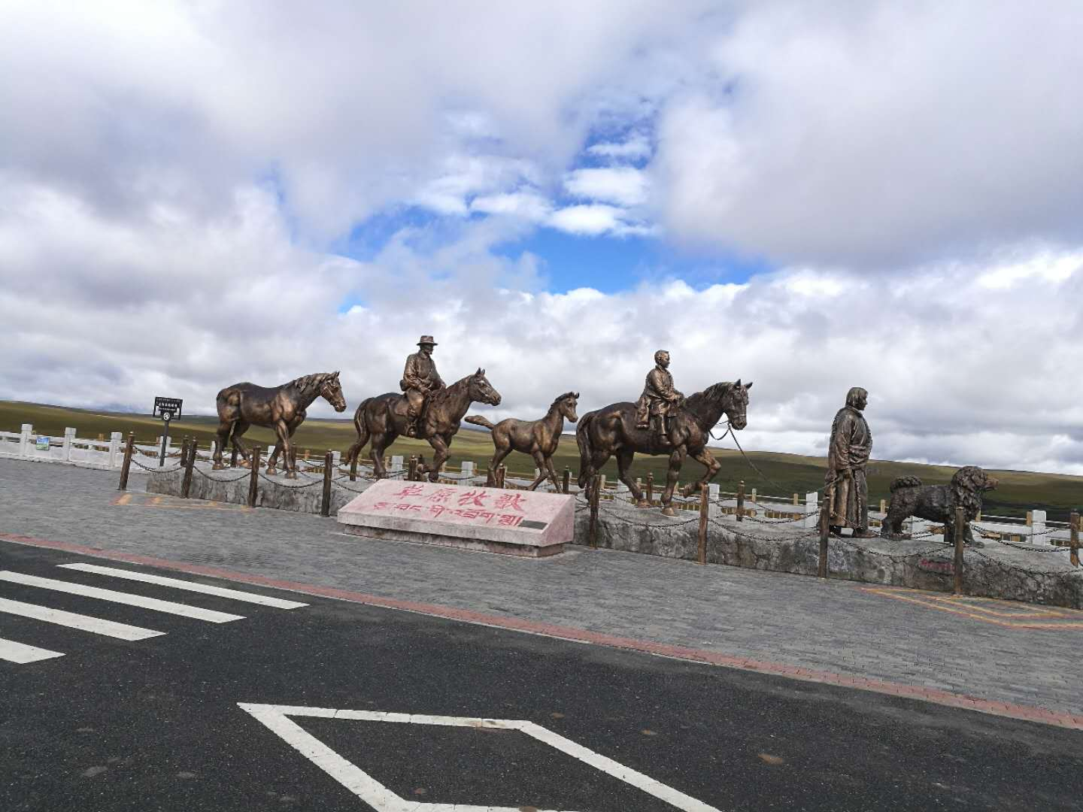
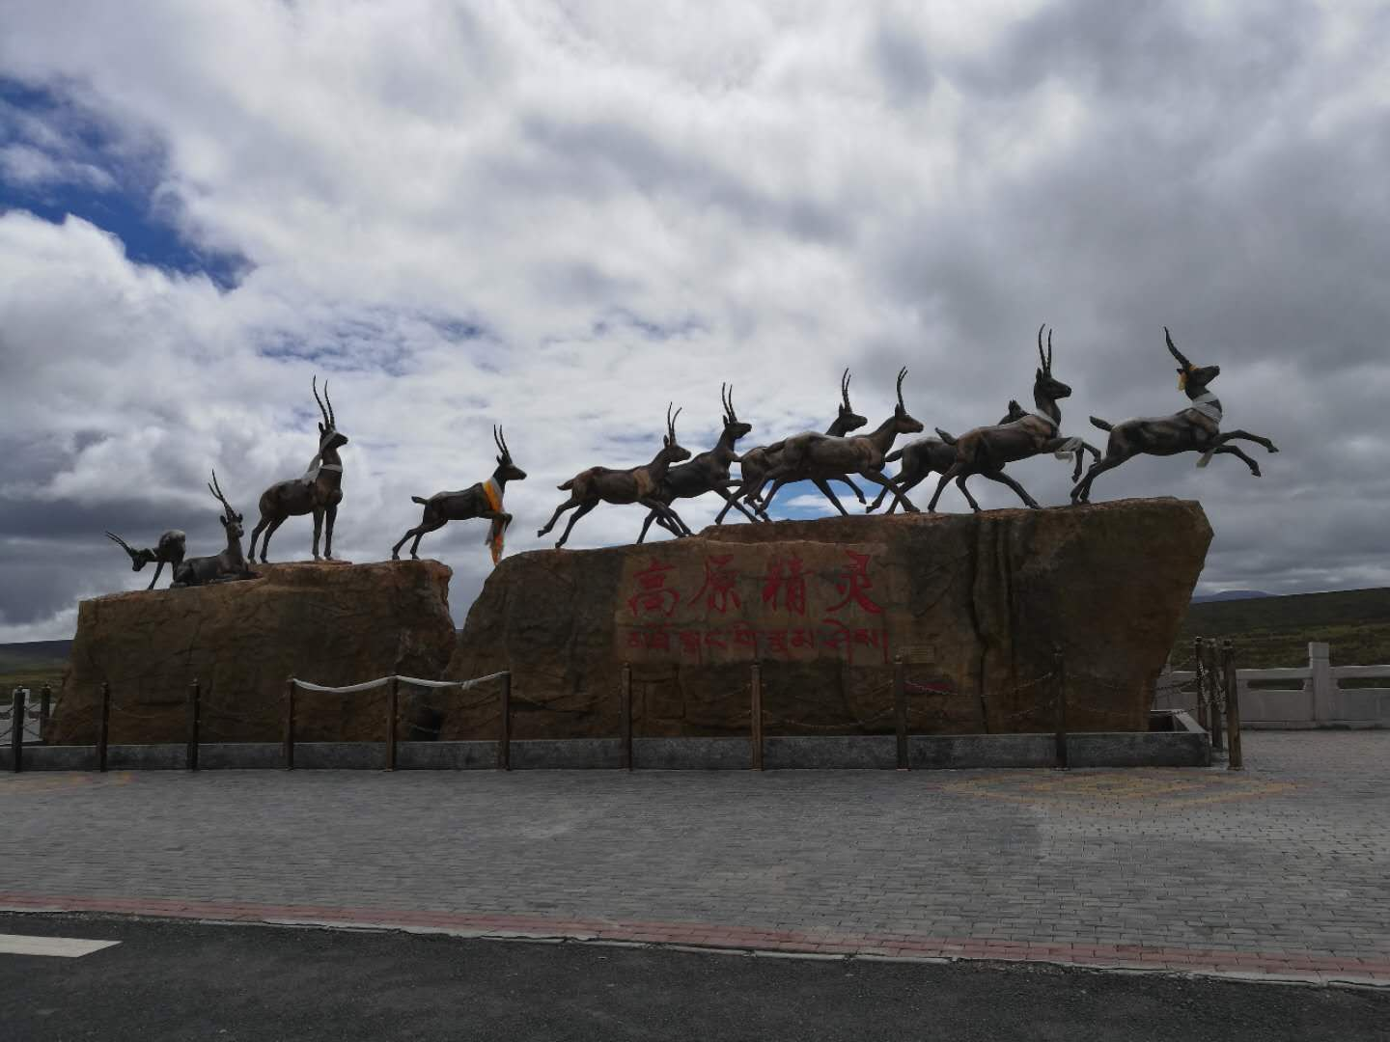
甘肃合冶路
草原牧歌雕塑景观
高原精灵雕塑景观
延时符

Slide 27
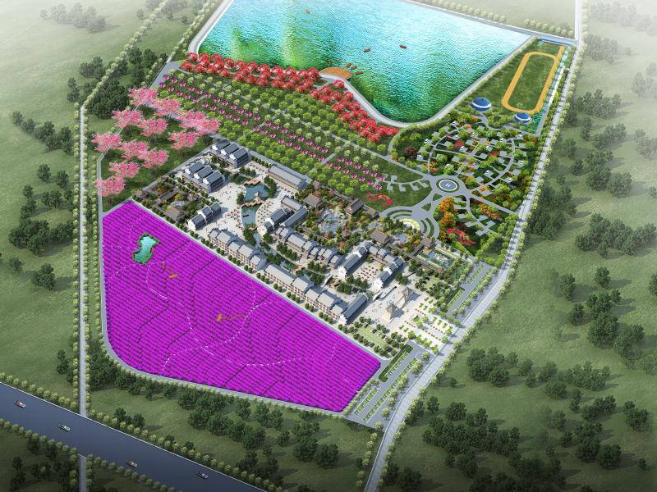
甘肃丹霞服务区
集成了普通国家高速公路服务区、文化体验区、大型田园综合体及水上游乐园4项功能，拟建设一个文化旅游融合发展的综合体。
首创“交通+旅游+休闲度假+农业观光+康养小镇”模式的特色服务区。
丹霞服务区不仅满足综合性服务区的基本要求，保证旅客、车辆得到补给和休整，还充分利用当地的政策优惠、自然资源、文化特色、江南古镇的建筑群等资源，是一个多功能的交旅融合大型综合体。
水上游乐园
田园综合体
文化体验区
国家高速服务区
延时符

Slide 28
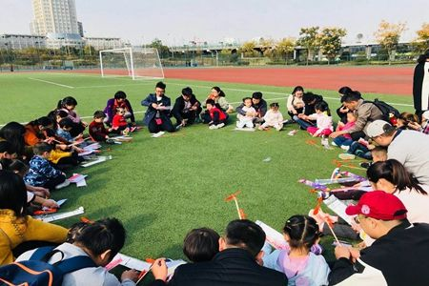
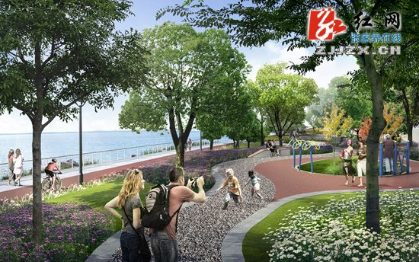
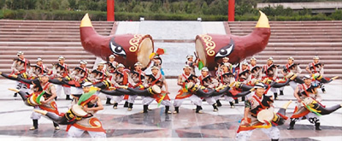
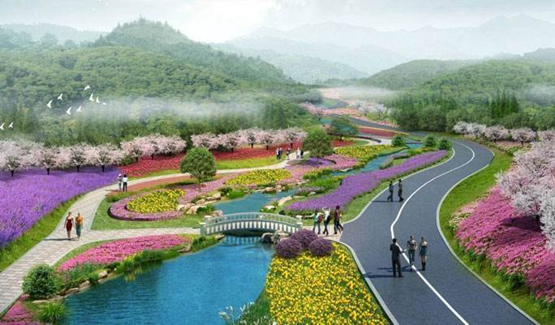
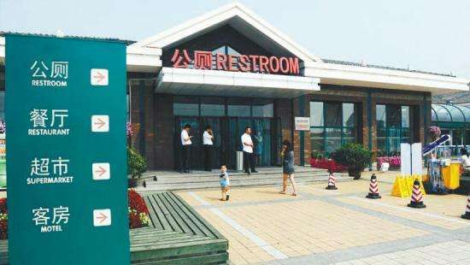
甘肃丹霞服务区
服务区+科技、教育、文化、卫生体育
服务区+交通、环保和国土
自驾车房车营地
公路旅游区
休闲慢行线
低空旅游……
5
科技旅游
研学基地
医疗康养……
4
服务区+城镇化、民俗风情和商贸
旅游小镇
民俗小镇
风情县城……
3
服务区+农、林业和畜牧
共享农庄
特色农产品展销
精品民宿
体验式农业……
2
1
普通类高速服务区
为车辆服务的设施
为旅客服务的设施
其他附属设施……
服务区+
延时符

Slide 29
03
  智慧公路

Slide 30

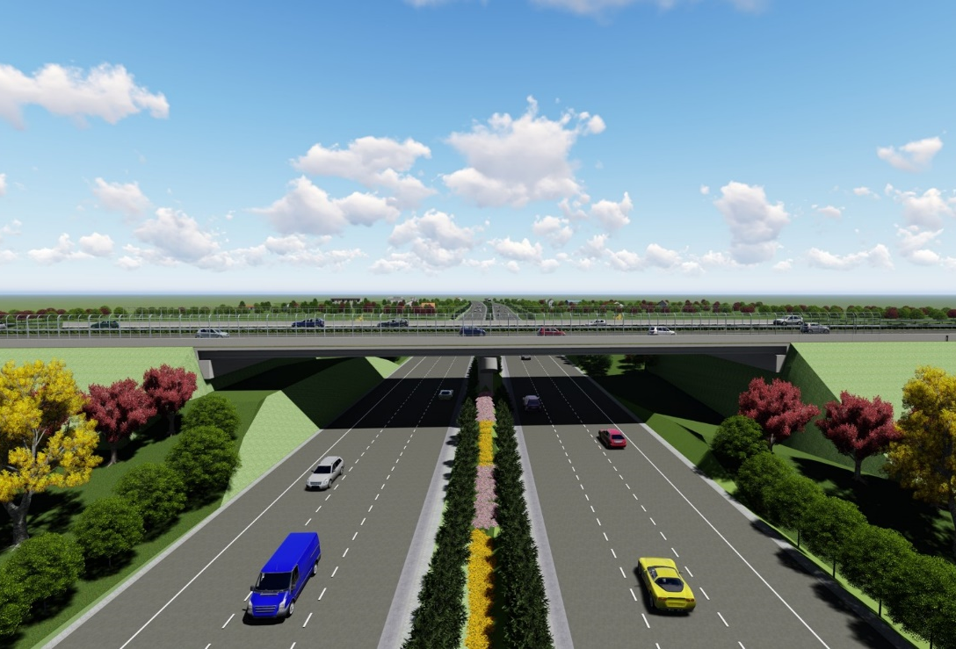
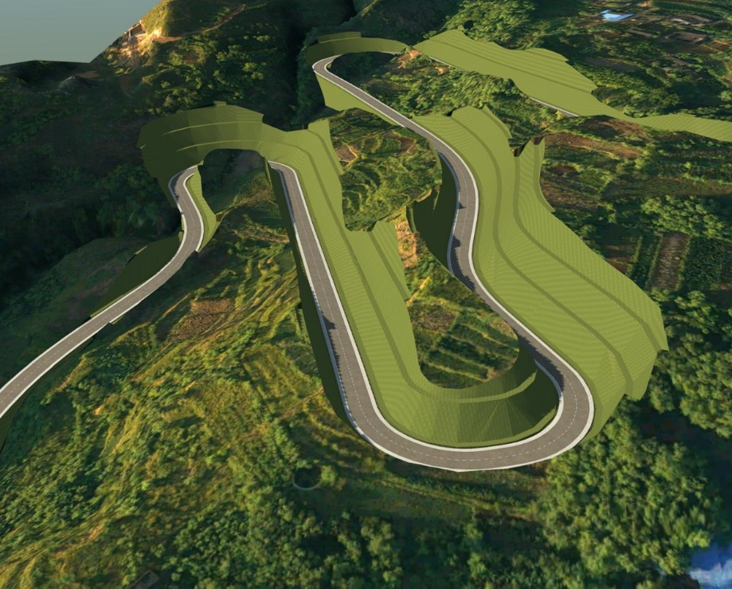
基础设施数字化
交安及信息设施数字化
运营要素数字化

Slide 31


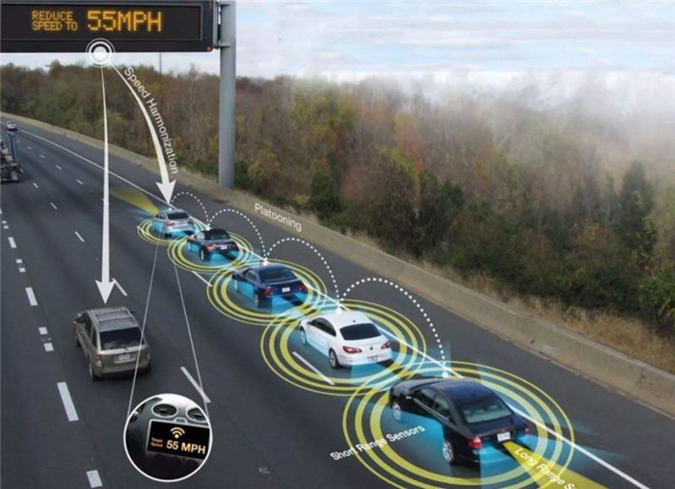
新型基础设施
新的运输服务方式
新的交通管理方式
交通运输组织形态的变化

Slide 32
武汉市经开区“智能网联汽车与智慧交通”示范项目
项目建筑面积21平方公里，计划建设5G智慧道路长达26公里。包含智能化基础设施和智慧运营平台两部分。
智能化基础设施：智能化感知系统、北斗差分定位系统、边缘计算平台系统、电子化数据化交通标识、网联信号灯控系统
智慧运营平台：V2X车路协同平台、管理调度监控平台、设备管理平台、数据分析和SDK平台等

Slide 33
04
  装配公路

Slide 34

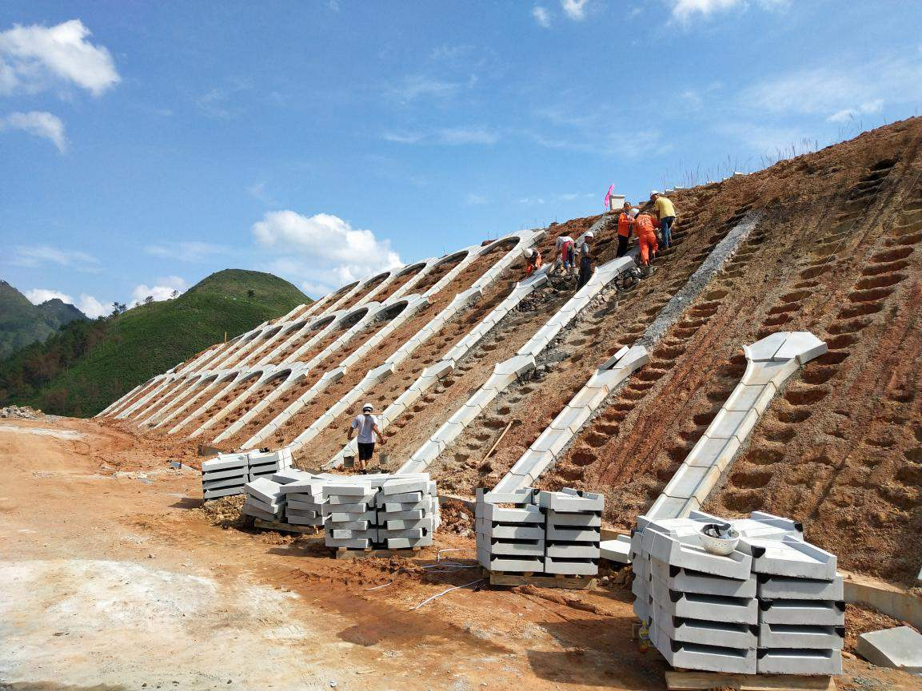
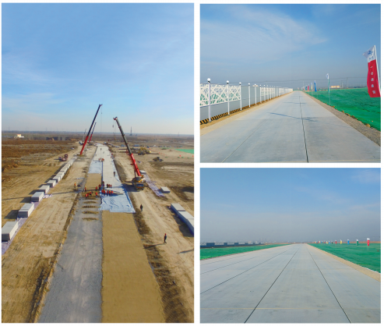

Slide 35

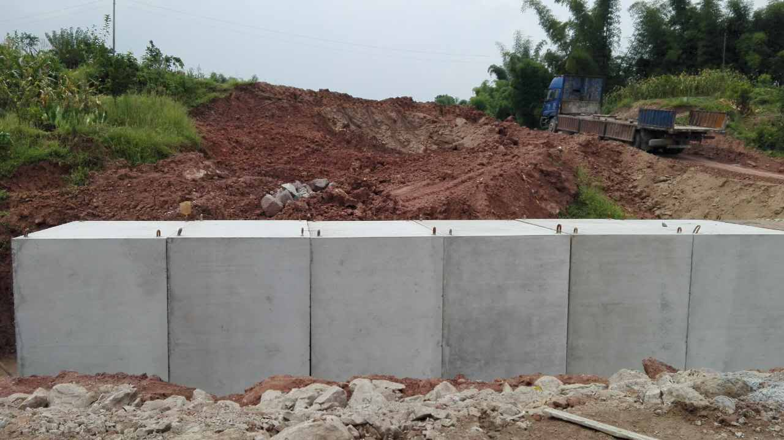
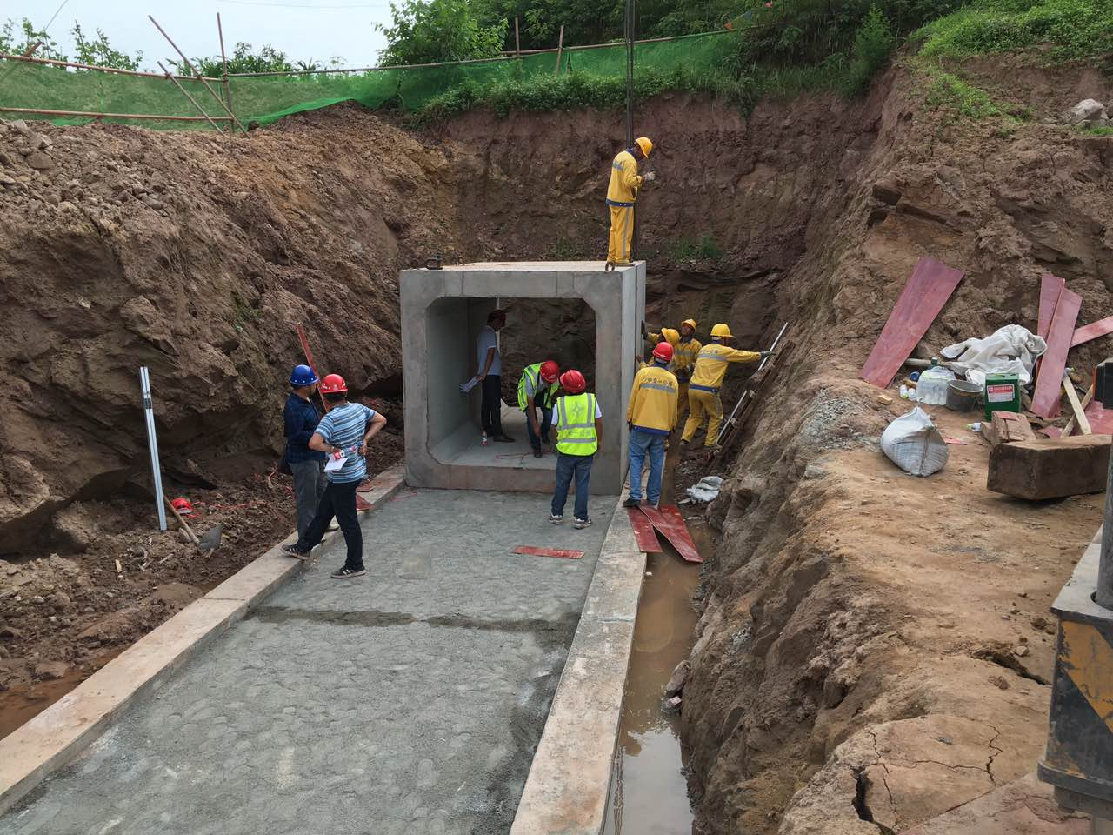

Slide 36




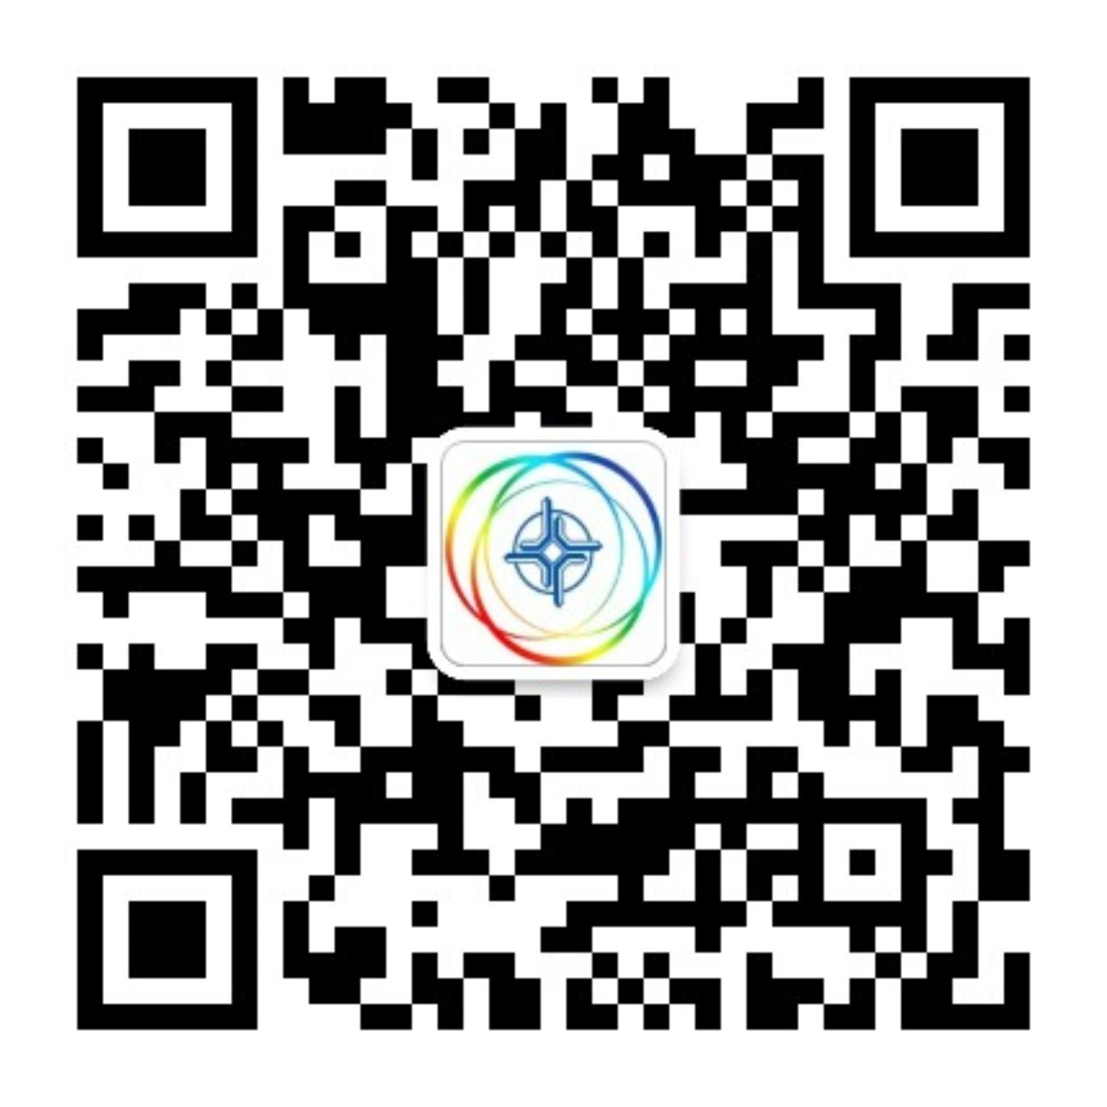
  谢谢

